Slide 1
Latvijas aizsargājamās putnu sugas
AlEKSS PAULS

Slide 2
Satura rādītājs
Satura rādītājs
Melnkakla gārgale
Mazais dumpis
Garknābja gaura
Informācijas avoti

Slide 3
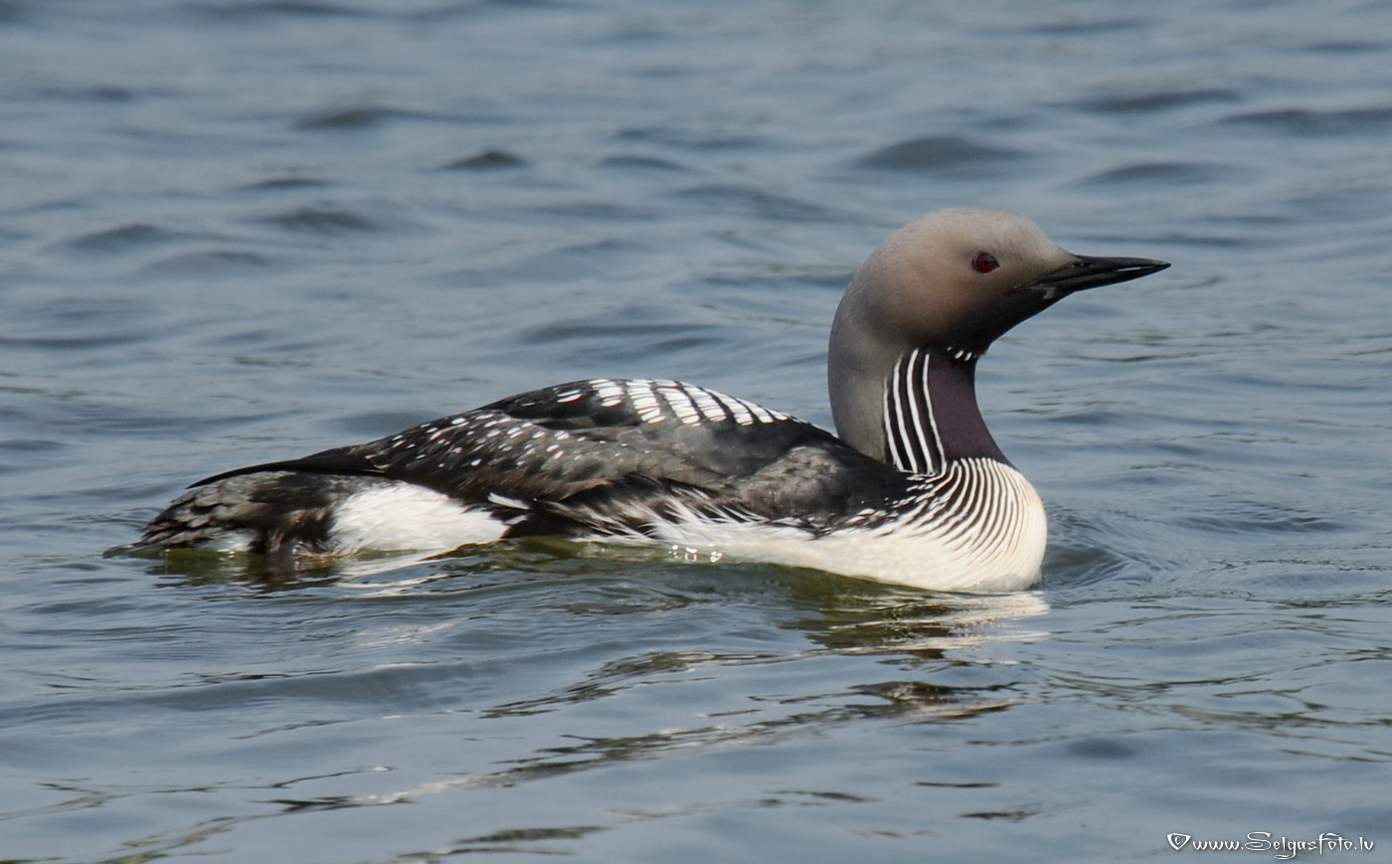
Melnkakla gārgale
Melnkakla gārgale (Gavia arctica) ir gārgaļu dzimtas (Gaviidae) migrējošs ūdens putns, kuram ir divas pasugas. Tā galvenokārt ligzdo Palearktikas ziemeļu daļā, ziemo jūrās gar krasta līniju vai lielos iekšzemes ezeros.^{[1]} Nesenā pagātnē melnkakla gārgale un Klusā okeāna gārgale tika klasificētas kā viena suga. Abām sugām izplatības areāli pārklājas Aļaskas rietumdaļā un Sibīrijas austrumos. Pie Japānas krastiem bieži var novērot abu sugu jauktus ziemojošos barus.^{[2]}

Slide 4
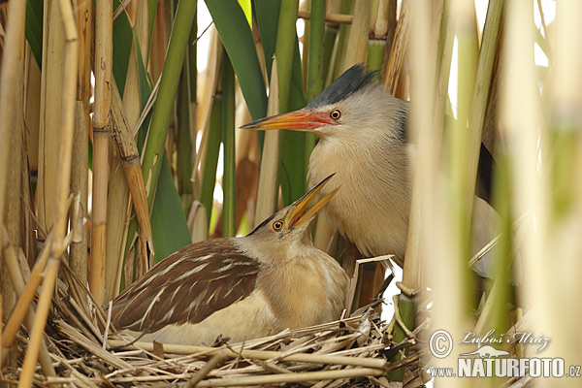
Mazais dumpis
Mazais dumpis (Ixobrychus minutus) ir maza auguma gārņu dzimtas (Ardeidae) putns, kas pieder mazo dumpju ģintij (Ixobrychus). Mazajam dumpim ir 3 pasugas. Jaunzēlandes pasuga mūsdienās tiek izdalīta kā atsevišķa suga — Jaunzēlandes mazais dumpis (Ixobrychus novaezelandiae), kas iespējams ir izmirusi.[1][2] Arī Austrālijas mazais dumpis (Ixobrychus dubius) mūsdienās tiek izdalīts kā atsevišķa suga.[3]
Mazais dumpis ligzdo Eiropas dienvidos un centrālajā daļā, Āzijas rietumos un dienvidos, Āfrikā un Madagaskārā, Austrālijas dienvidrietumos un austrumos, Jaungvinejas dienvidos.[4] Putni, kas ligzdo Eiropas mērenajā joslā un Āfrikas rietumos ir migrējoši, tie ziemo Āfrikā un Āzijas dienvidos. Toties tie, kas ligzdo tropu joslā ir nometnieki.
Latvijā mazais dumpis ir rets ligzdotājs. Turklāt kopš 1980. gadu sākuma to skaits ir samazinājies.[1] Mazais dumpis ir iekļauts Latvijas Sarkanās grāmatas 1. kategorijā.[5]

Slide 5
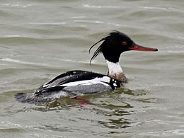
Garknābja gaura
Garknābja gaura jeb melgāle[1] (Mergus serrator) ir liela auguma pīļu dzimtas (Anatidae) ūdensputns, kas pieder gauru apakšdzimtai (Merginae). Sastopama Eirāzijā un Ziemeļamerikā, Grenlandē un Islandē.[2]
Garknābja gaura ligzdo Eirāzijā (līdz Lielbritānijas dienvidiem, Austrumeiropas ziemeļiem, Ķīnas ziemeļaustrumiem un Japānas ziemeļiem) un Ziemeļamerikā (līdz Lielajiem ezeriem), Islandē un Grenlandes dienvidos. Ziemo gar Ziemeļamerikas Klusā un Atlantijas okeāna piekrastēm, Centrāleiropā, Baltijas jūras, Vidusjūras, Melnās un Kaspijas jūras krastos, Vidusāzijā, Ķīnas austrumos, Korejā un Japānā. Rietumeiropas, Islandes, Grenlandes rietumu un Aļaskas dienvidu populācijas ir nometnieki.[2][3]

Slide 6
Informācijas avoti
https://www.bing.com/images/search?view=detailV2&ccid=ngPDi5AI&id=02C5E90A036C145F6924F0C2D65D98F59CABDE38&thid=OIP.ngPDi5AI8k3-7WUBC-VsbAAAAA&mediaurl=https%3a%2f%2fupload.wikimedia.org%2fwikipedia%2fcommons%2fthumb%2f2%2f29%2fRed-breasted_Merganser_male_RWD2.jpg%2f260px-Red-breasted_Merganser_male_RWD2.jpg&exph=195&expw=260&q=garkn%c4%81bja+gaura&simid=608052967737003096&selectedIndex=0&ajaxhist=0
https://www.bing.com/images/search?view=detailV2&ccid=z2%2bxuhZF&id=579A2823BF4D70F76DE53EBD7D2FF13C974F72CC&thid=OIP.z2-xuhZFbzAGd8-O4KV_3AHaE8&mediaurl=http%3a%2f%2fwww.naturephoto-cz.com%2fphotos%2fmraz%2fmazais-dumpis-14x_13d220.jpg&exph=400&expw=600&q=mazais+dumpis&simid=608043226779485061&selectedIndex=2&ajaxhist=0
https://www.bing.com/images/search?view=detailV2&ccid=cfnQotwP&id=EA5A5BE210F66B86FE64A9502EE7FF678437DA99&thid=OIP.cfnQotwP4Jl9QogfLKt9gwHaEm&mediaurl=http%3a%2f%2fselgasfoto.lv%2fimages%2f__dens_putni%2fmelnkakla_g__rgale__gavia_arctica_.%2f06.07.12_019sf.jpg&exph=869&expw=1400&q=melnkakla+g%c4%81rgale&simid=608022735484685302&selectedIndex=0&ajaxhist=0
https://lv.wikipedia.org/wiki/Garknābja_gaura
https://lv.wikipedia.org/wiki/Mazais_dumpis
https://lv.wikipedia.org/wiki/Melnkakla_gārgale

